Slide 1
PROGETTO 0-6
Una rete di servizi per qualificare la cura della
prima infanzia ovunque si realizzi
(Q-ReSCuE)
Fondazione Con i Bambini – Roma
OBIETTIVI COMUNI E CONDIVISI FRA I PARTNERS
Tutti i bambini hanno diritto ad una educazione di qualità fin dalla nascita
L’educazione di ogni bambino è sempre un fatto di responsabilità collettiva
Una rete di servizi accessibile a tutti è strumento di democrazia
L’offerta di un servizio culturalmente accettabile per tutti costruisce la comunità educante Ampliare le reti di condivisione è una azione che intercetta la solitudine Mantenere attive le reti di condivisione riduce l’isolamento sociale

Slide 2
LA SCUOLA DELL’INFANZIA SANTE ZENNARO E GIANNI RODARI
IN QUESTO ANNO SCOLASTICO HANNO PROMOSSO LE SEGUENTI AZIONI
CON ..CRETA..MENTE..CREATIVI
LETTURA ANIMATA
E
MERENDA CON I GENITORI
(BAMBINI DI 5 ANNI)
Preparare e accompagnare i genitori alla futura frequenza dei loro figli alla scuola primaria
LABORATORI MANIPOLATIVI PER GENITORI E BAMBINI/E
PER CREARE RETI DI MUTUO AIUTO TRA FAMIGLIE
LA LOGOPEDISTA INCONTRA LE FAMIGLIE DEI BAMBINI DI 4-5 ANNI

Slide 3
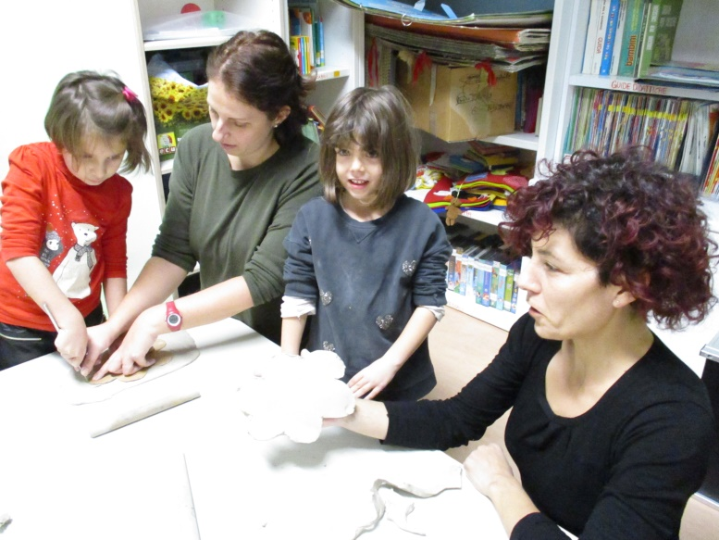
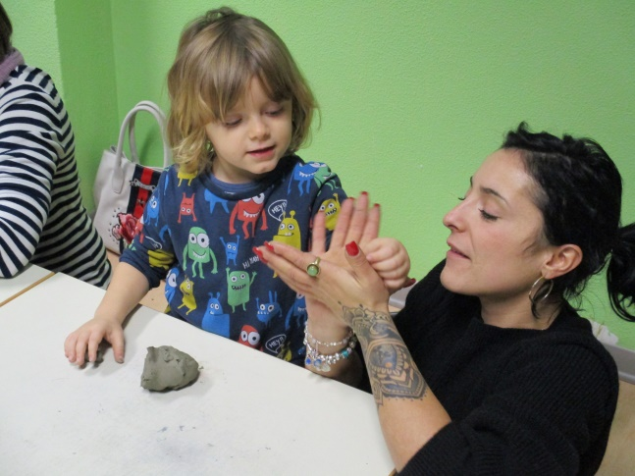
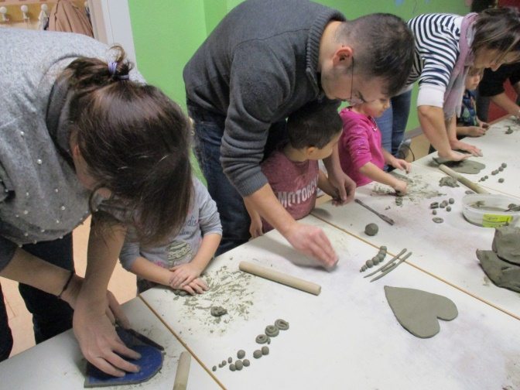
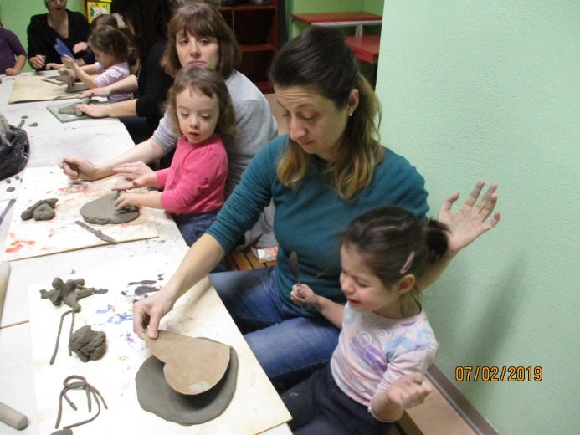
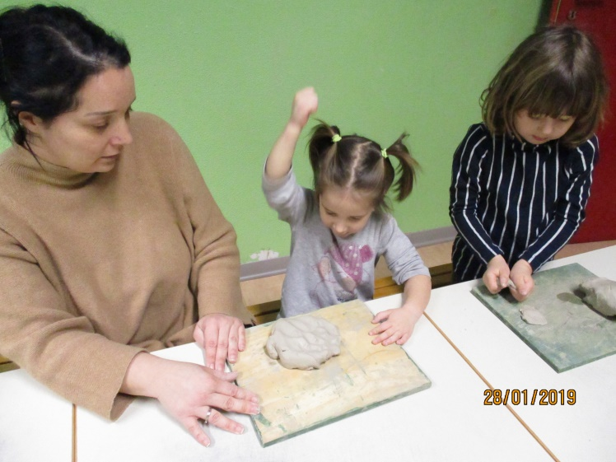
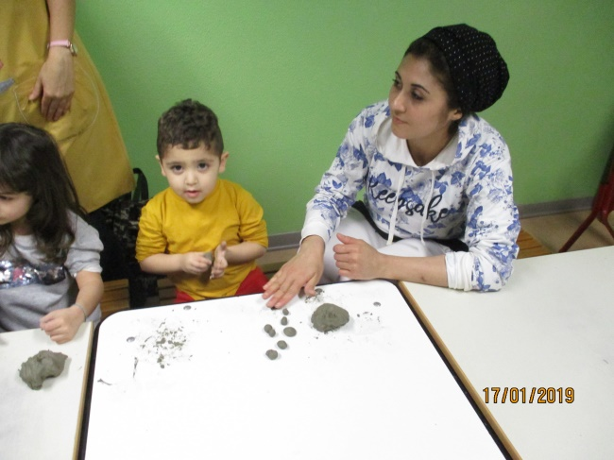
CON ..CRETA..MENTE..CREATIVI

Slide 4
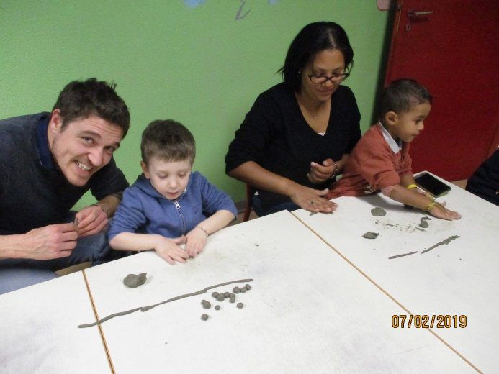
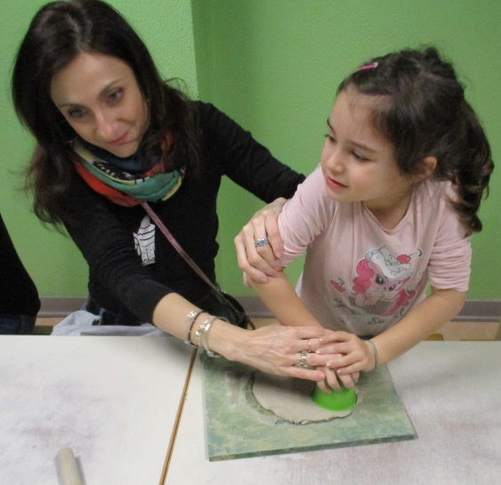
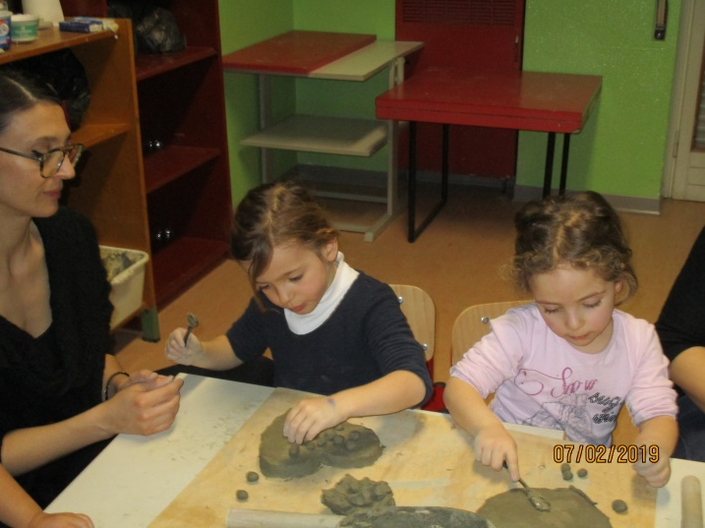
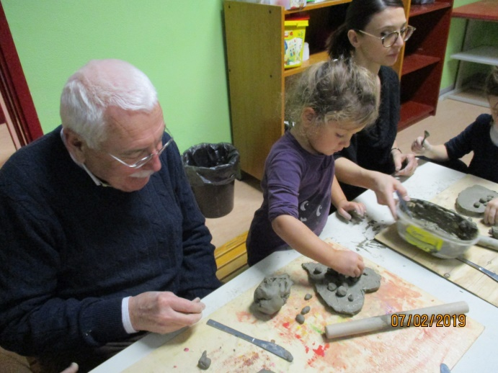
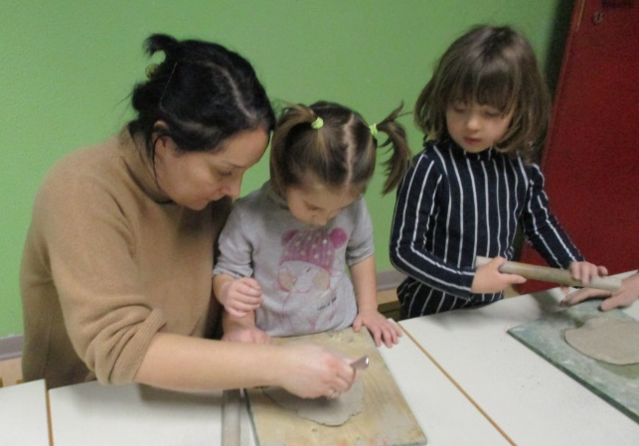
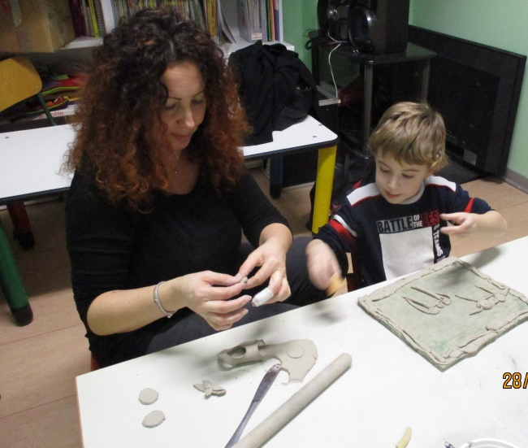
CON ..CRETA..MENTE..CREATIVI

Slide 5
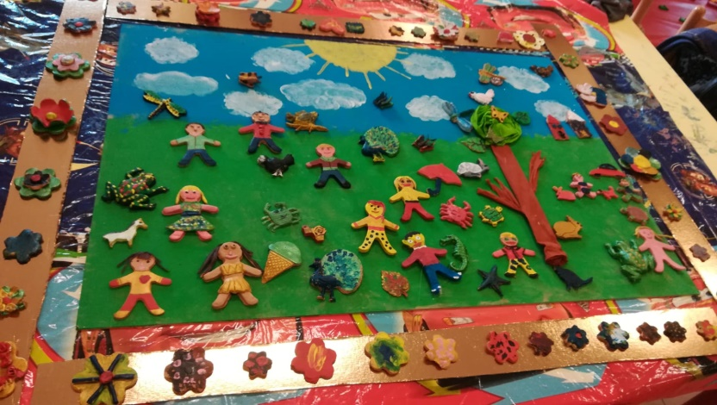
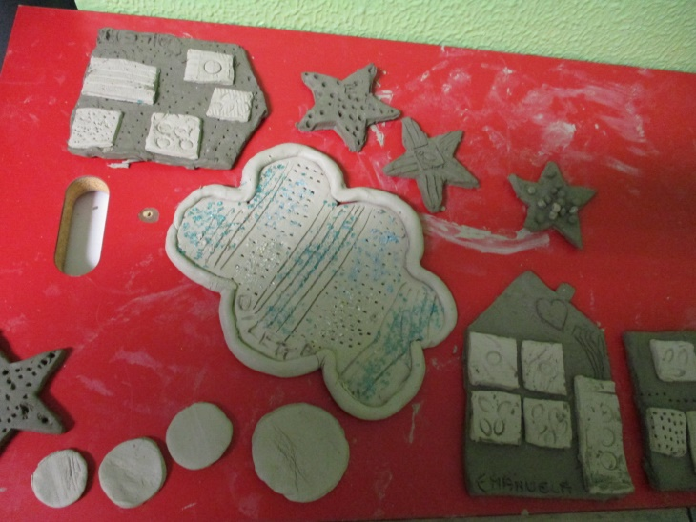
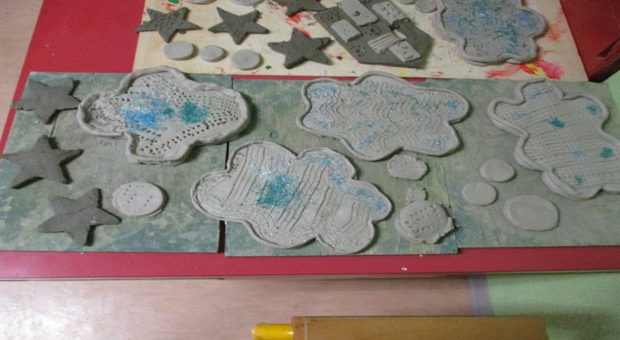
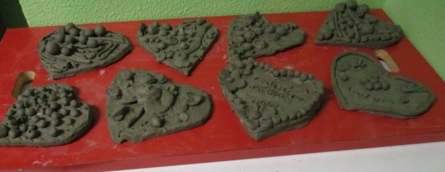
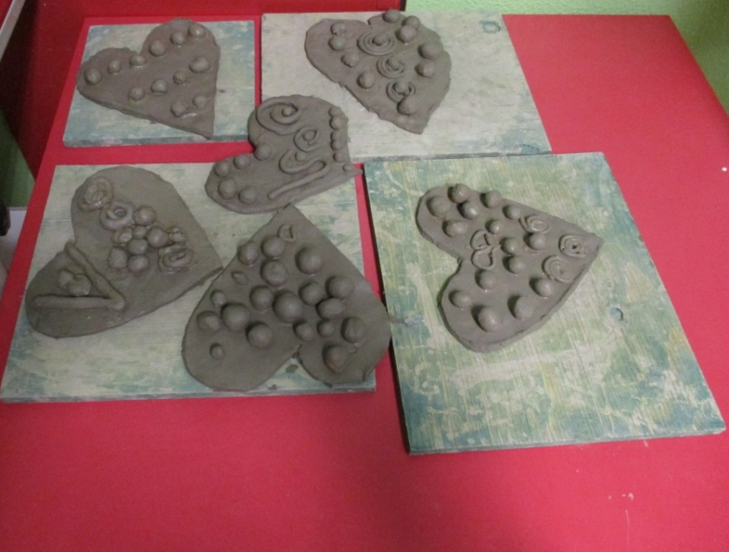
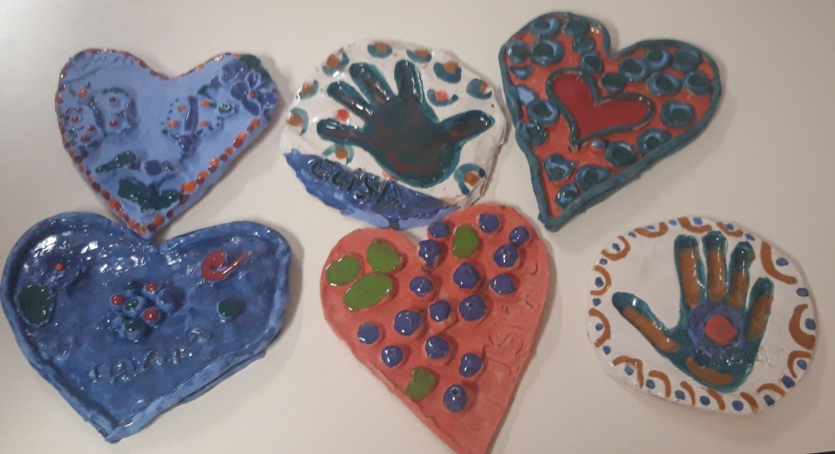
I NOSTRI CAPOLAVORI

Slide 6
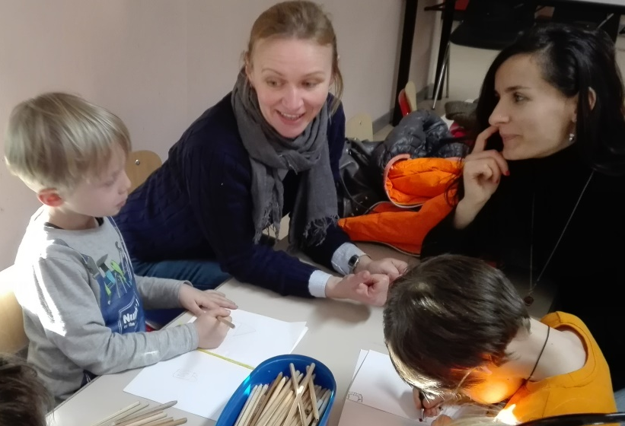
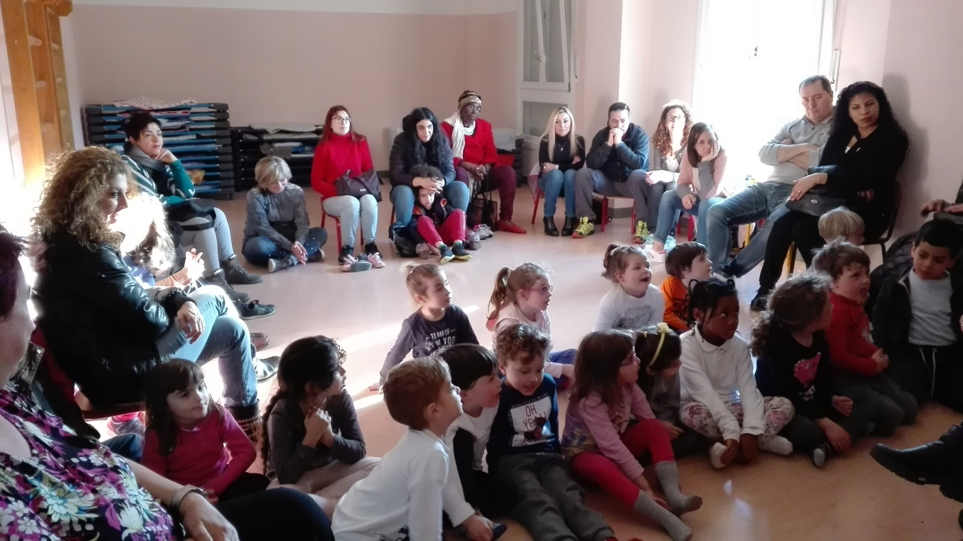

Slide 7
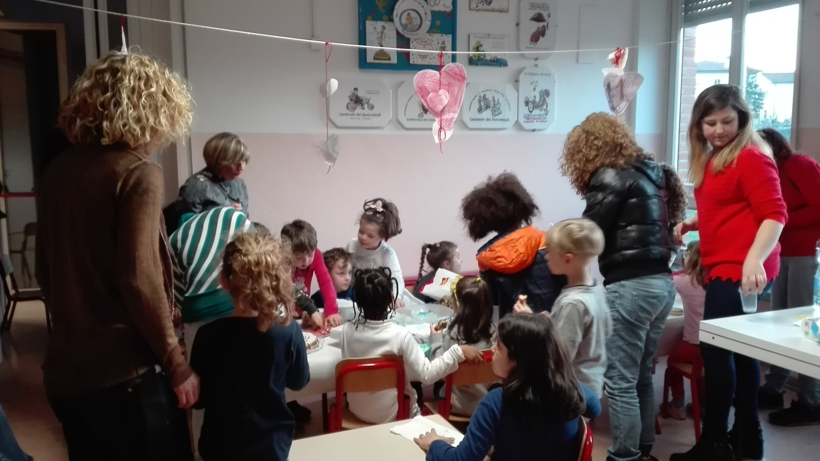
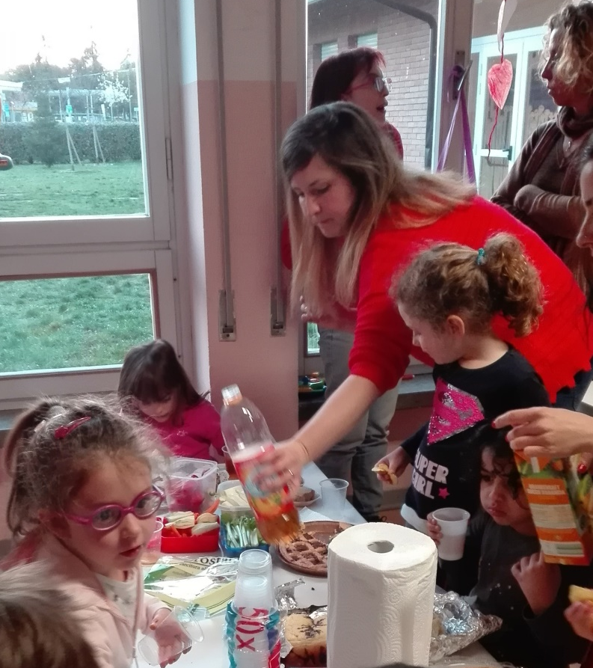
MERENDA INSIEME

Slide 8
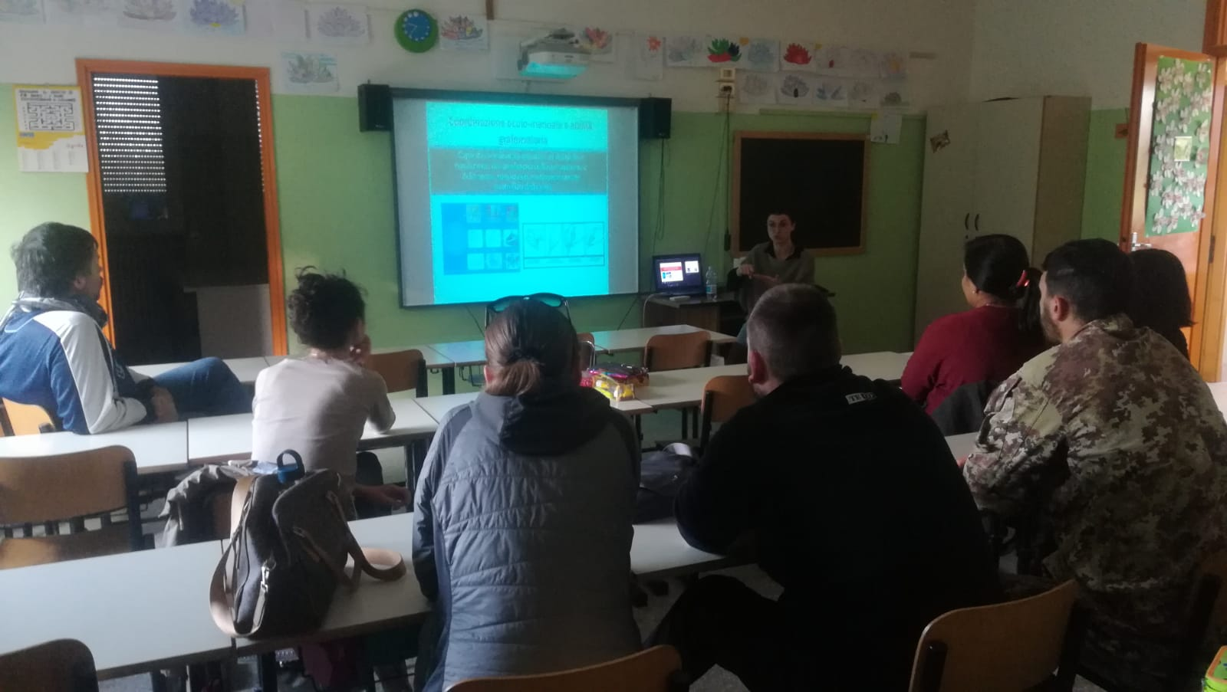

Slide 9
QUESTIONARIO PER I GENITORI DEI BAMBINI PROSSIMI AD ENTRARE ALLA SCUOLA PRIMARIA
A.S. 2018/2019
Scuole d’Infanzia “Sante Zennaro” e “Gianni Rodari”-Imola; Fondazione Con I Bambini-Roma; Cooperativa Sol.co Prossimo-Imola
Tale questionario nasce dalla collaborazione del corpo docente delle Scuole d’Infanzia Statali “Sante Zennaro” e “Gianni Rodari” di Imola, e dalla pedagogista della cooperativa “Sol.co Prossimo” di Imola, all’interno del progetto finanziato dalla “Fondazione Con I Bambini” di Roma, e teso a facilitare sia per i genitori che per i bambini, il passaggio dalla scuola dell’Infanzia alla scuola Primaria.
Ti chiediamo dunque di rispondere in modo sincero e completo a tutte le domande, in modo da poterci fornire informazioni utili a comprendere le difficoltà e le perplessità riguardo questo tema.
Le tue risposte ci serviranno per progettare incontri di formazione per i genitori delle Scuola d’infanzia e Primaria “Sante Zennaro” e “Gianni Rodari” di Imola.Affinché il progetto si sviluppi al meglio, ti chiediamo di riconsegnare il questionario compilato in forma anonima

Slide 10
Quali aspetti della vita scolastica ti preoccupano di più?
(Di fianco a ciascuna frase scrivi il numero che più si avvicina alla tua risposta: 1=per niente; 2=poco; 3=abbastanza; 4=molto)
Relazione con i compagni
Compiti a casa (quantità e qualità)
Rapporto genitoriale con gli insegnanti
Cambiamento delle richieste e dell’ambiente scolastico ( stare seduti per tempi lunghi, livelli di attenzione maggiori, riduzione significativa del tempo dedicato al gioco)
Altro………………………………………………………..
In base a quali aspetti hai effettuato la scelta della scuola primaria?
(Di fianco a ciascuna frase scrivi il numero che più si avvicina alla tua risposta: 1=per niente; 2=poco; 3=abbastanza; 4=molto)
Vicinanza a casa o al luogo di lavoro
Spazi interni ed esterni
Programmi formativi particolari ed esposti nelle giornate di Open Day
Buone recensioni da parte di amici e parenti
Insegnanti che ci lavorano
Altro………………………………………………………………………..
Come ti fa sentire il fatto che tuo figlio stia per entrare alla scuola primaria?
Preoccupato
Curioso
Dubbioso
Fiducioso
Altro ………………………………………….
Ritieni che tuo figlio sia sufficientemente pronto per affrontare la scuola primaria? Se sì, perché? Se no, perché?
QUESTIONARIO PER I GENITORI
Come percepisci che il bambino stia vivendo l’ormai prossima entrata alla scuola primaria?
Non se ne rende conto
È entusiasta e pensa si divertirà tantissimo
È ansioso e preoccupato
Si sente grande
Altro ……………………………………………….
Quali competenze ritieni che tuo figlio abbia sviluppato di più e quali di meno, nel corso di questi tre anni? (Di fianco a ciascuna frase scrivi il numero che più si avvicina alla tua risposta: 1=per niente; 2=poco; 3=abbastanza; 4=molto)
Motricità fine (tagliare, incollare, usare pennarelli/pennelli/matite
Narrare di sé stessi (sa raccontare e descrivere situazioni ed esperienze vissute)
Saper ascoltare una storia
Comprendere le richieste e portare a termine un’attività
Essere curiosi e aperti verso gli altri
Altro………………………………………………………..
Con quale di questi aggettivi descriveresti il percorso di autonomia che tuo figlio ha svolto nell’arco dei 3 anni di scuola d’infanzia?
Fondamentale
Utile
Superfluo
Altro………………………………………………………..

Slide 11
RESOCONTO DELLE RISPOSTE
AL QUESTIONARIO PER I GENITORI DEI BAMBINI PROSSIMI AD ENTRARE ALLA SCUOLA PRIMARIA
A.S. 2018/2019
Scuole d’Infanzia “Sante Zennaro” e “Gianni Rodari”-Imola; Fondazione Con I Bambini-Roma; Cooperativa Sol.co Prossimo-Imola
Con quale di questi aggettivi descriveresti il percorso di autonomia che tuo figlio ha svolto nell’arco dei 3 anni di scuola d’infanzia?
Fondamentale 25
Utile 22
Superfluo 0
Altro 0
Come percepisci che il bambino stia vivendo l’ormai prossima entrata alla scuola primaria?
Non se ne rende conto 6
È entusiasta e pensa si divertirà tantissimo 11
È ansioso e preoccupato 7
Si sente grande 21
Altro 1 (non specifica)
Come ti fa sentire il fatto che tuo figlio stia per entrare alla scuola primaria?
Preoccupato 5
Curioso 18
Dubbioso 1
Fiducioso 20
Altro: 1 ansioso; 2 felici; 2 emozionati
Quali competenze ritieni che tuo figlio abbia sviluppato di più e quali di meno, nel corso di questi tre anni? (Di fianco a ciascuna frase scrivi il numero che più si avvicina alla tua risposta: 1=per niente; 2=poco; 3=abbastanza; 4=molto)
Motricità fine (tagliare, incollare, usare pennarelli/pennelli/matite
1 Poco; 11 Abbastanza; 30 Molto
Narrare di sé stessi (sa raccontare e descrivere situazioni ed esperienze vissute)
1 per niente; 6 poco; 11 Abbastanza; 18 Molto
Saper ascoltare una storia
1 per niente; 4 poco; 19 Abbastanza; 20 Molto
Comprendere le richieste e portare a termine un’attività
1 per niente; 3 poco; 26 Abbastanza; 13 Molto
Essere curiosi e aperti verso gli altri
5 poco; 15 Abbastanza;26 Molto

Slide 12
In base a quali aspetti hai effettuato la scelta della scuola primaria?
(Di fianco a ciascuna frase scrivi il numero che più si avvicina alla tua risposta: 1=per niente; 2=poco; 3=abbastanza; 4=molto)
Vicinanza a casa o al luogo di lavoro
4 per niente; 2 poco; 9 abbastanza; 27 Molto
Spazi interni ed esterni
2 per niente; 4 poco; 19 abbastanza; 18 Molto
Programmi formativi particolari ed esposti nelle giornate di Open Day
2 per niente; 13 poco; 10 abbastanza; 11 molto
Buone recensioni da parte di amici e parenti
6 per niente; 13 poco; 10 abbastanza; 11 molto
Insegnanti che ci lavorano
8 per niente; 14 poco; 8 Abbastanza; 11 Molto
Ritieni che tuo figlio sia sufficientemente pronto per affrontare la scuola primaria? Se sì, perché? Se no, perché?
La quasi totalità dei genitori si é limitata a rispondere scegliendo Sì o no.
29 Sì
5 No
9 non hanno risposto
2 indecisi ( non sanno valutare se il figlio sia o meno pronto)
Quali aspetti della vita scolastica ti preoccupano di più?
(Di fianco a ciascuna frase scrivi il numero che più si avvicina alla tua risposta: 1=per niente; 2=poco; 3=abbastanza; 4=molto)
Relazione con i compagni
9 per niente; 15 poco; 8 abbastanza; 7 molto
Compiti a casa (quantità e qualità)
9 per niente; 11 poco; 13 abbastanza; 6 molto
Rapporto genitoriale con gli insegnanti
14 per niente; 11 poco; 13 abbastanza, 6 molto
Cambiamento delle richieste e dell’ambiente scolastico ( stare seduti per tempi lunghi, livelli di attenzione maggiori, riduzione significativa del tempo dedicato al gioco)
5 per niente; 10 poco; 11 abbastanza; 16 molto

Slide 13
GRAZIE PER LA COLLABORAZIONE

